Slide 1
DotA 2 Data Extraction & Analysis
Thomas Ibanez

Slide 2
Objectifs
Extraire les informations contenues sur opendota.com
Analyser le contenu
Comprendre comment se programmerai un robot qui apprenne a jouer sur la base de nos données

Slide 3
DotA 2
Jeu multijoueur
5 vs 5
Héros
NPC (creeps, marchants, etc…)
Bâtiments

Slide 4
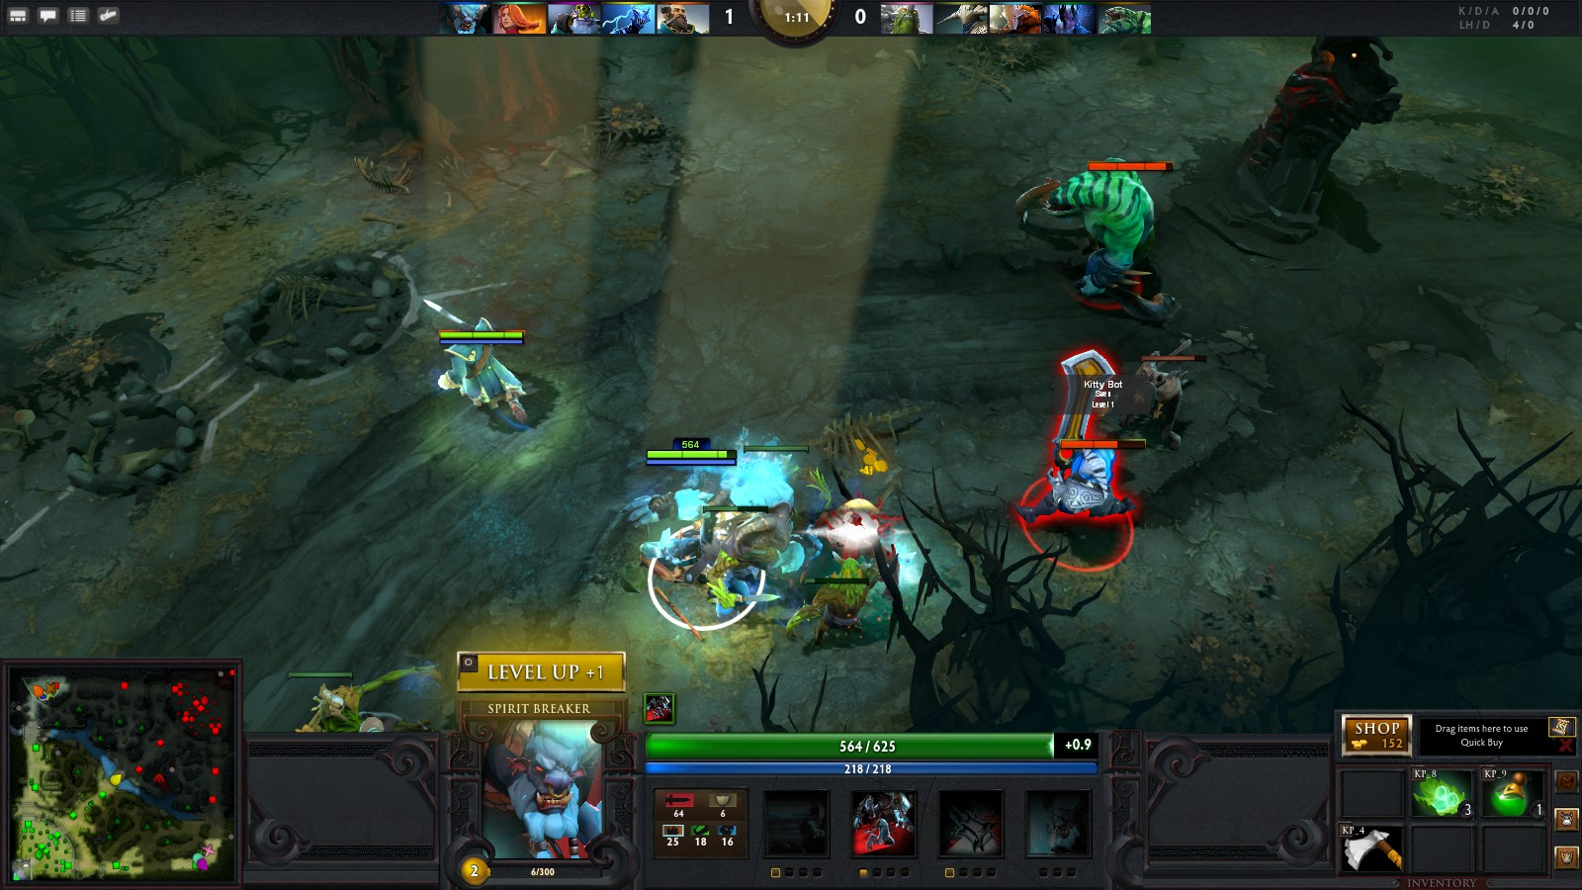
DotA 2

Slide 5
opendota.com
Base de donnée de parties joués
Crée des statistiques
Stocke les résultats
API REST
Ne sauvegarde pas les données de jeu !
Sauvegarde un lien vers le fichier de demo

Slide 6
Fichiers de demo (.dem)
Fichiers binaires encodés via protobuf
Format « simple »
Données très complexes
Aucune documentation publique
Données très complètes

Slide 7
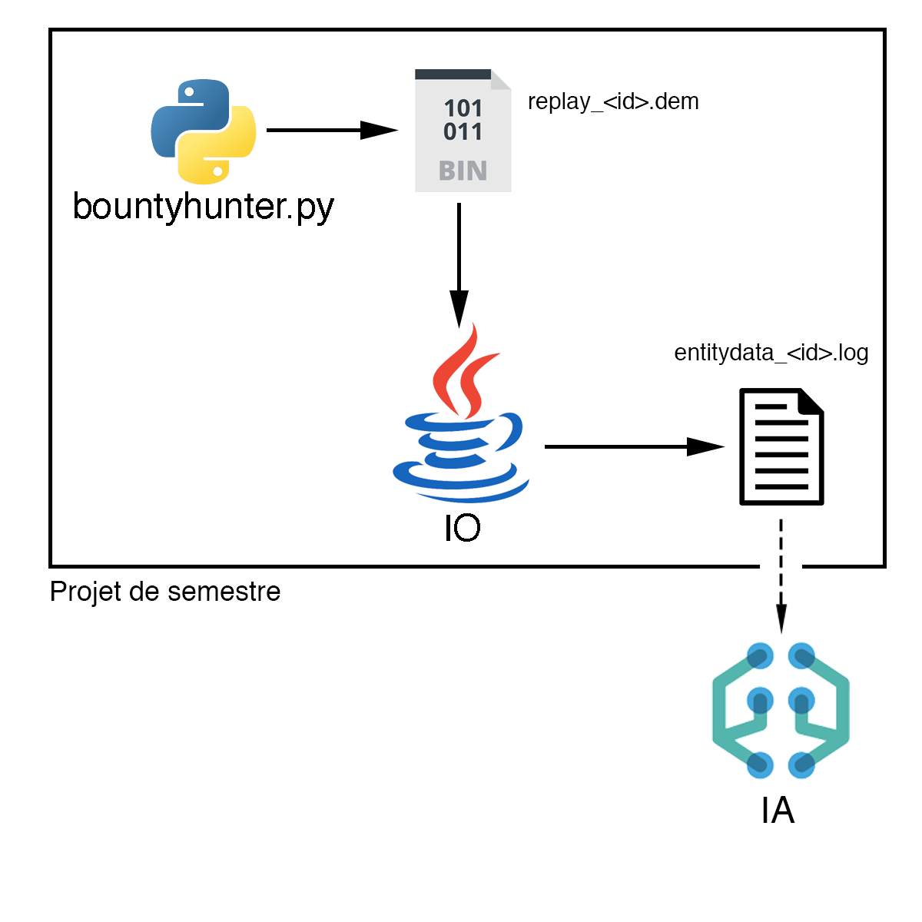
Architecture

Slide 8
Avancement
Récupération des fichiers .dem: 100%
Analyse du contenu des fichiers .dem: 80%
Création d’un format d’exportation: 0%
Analyse des possibilités de Machine Learning: 0%

Slide 9
Planification
Analyse des fichiers .dem et exportation: Fin janvier
Analyse des possibilités de Machine Learning: Mi-février
Création de la doc, rapports, etc… : Mars

Slide 10
Questions ?

